Slide 1
使用 Process Monitor 对 MATLAB 进行 debug
关于一个代码生成中的常见报错和解决手段

Slide 2
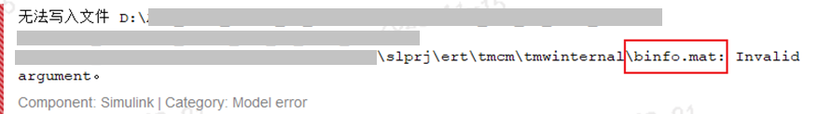
报错信息格式：
英文：
Unable to write file D:\xxx\xxx.mat: Invalid argument.
中文：
无法写入文件 D:\xxx\xxx.mat Invalid argument 。
*常见出问题的文件包括 binfo.mat/binfo_mdlref.mat
*其他文件读写的报错信息也可以使用相同的工具进行debug

Slide 3
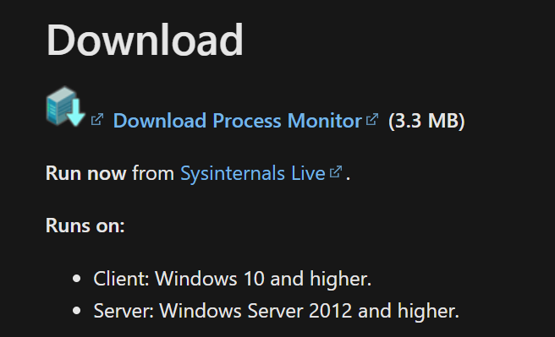
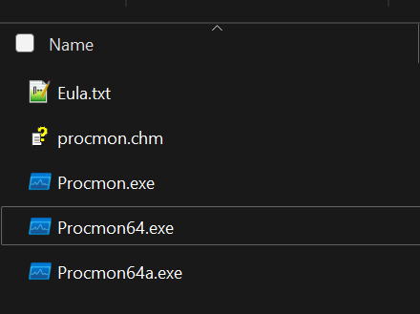
Process Monitor 下载：
Process Monitor - Sysinternals | Microsoft Learn
解压运行，无需安装

Slide 4
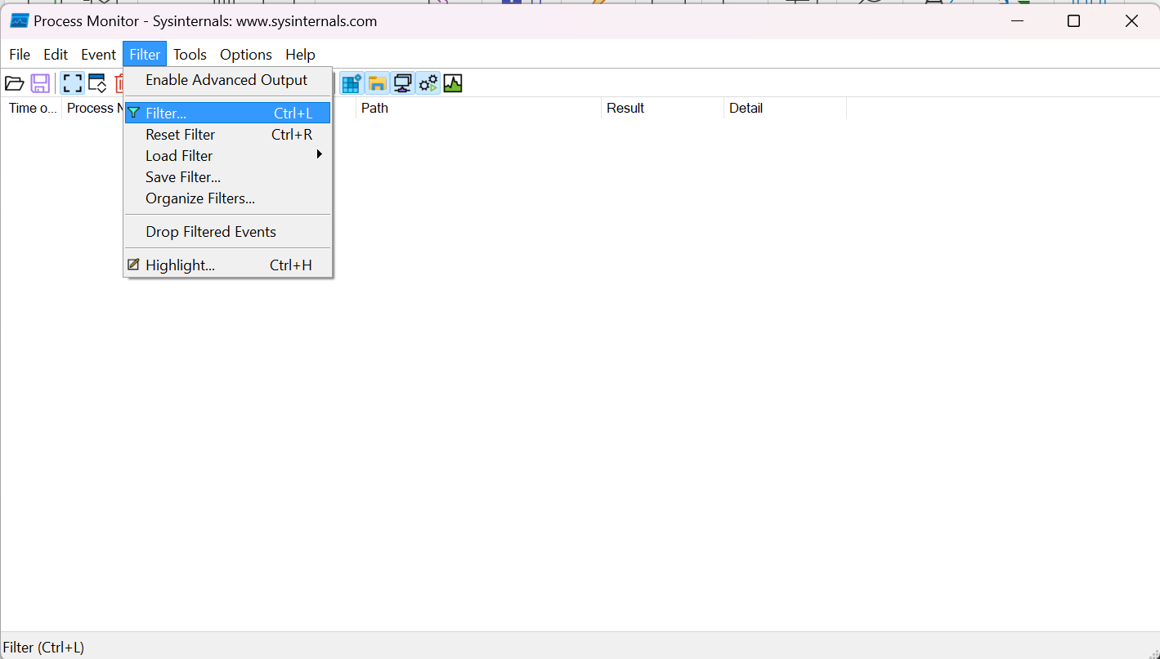
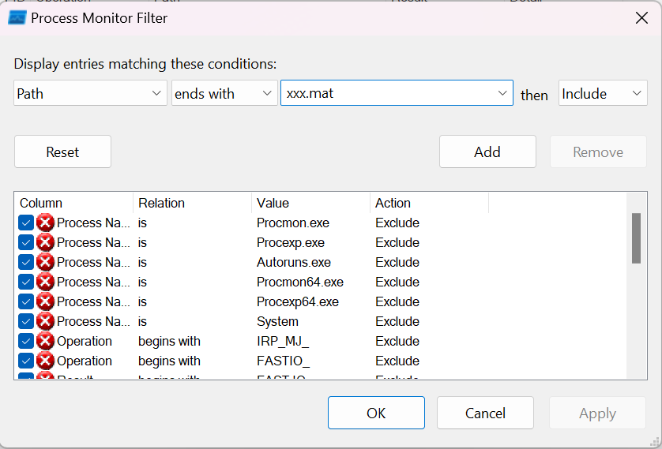
过滤器设置：
增加过滤规则：
Path > ends with > xxx.mat（报错中的文件名）> Include

Slide 5
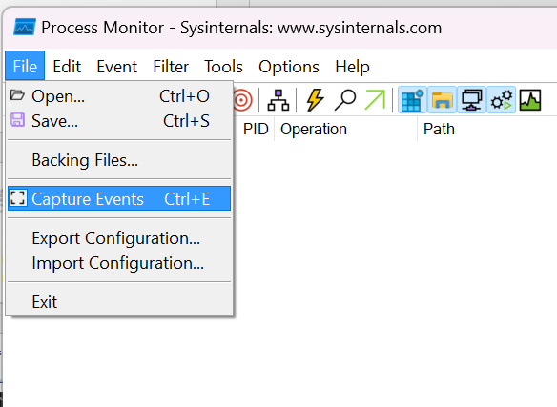
复现问题和日志抓取：
过滤规则设置好之后，在 Process Monitor 中开始抓取日志； 到 MATLAB 中生成代码，复现问题

Slide 6
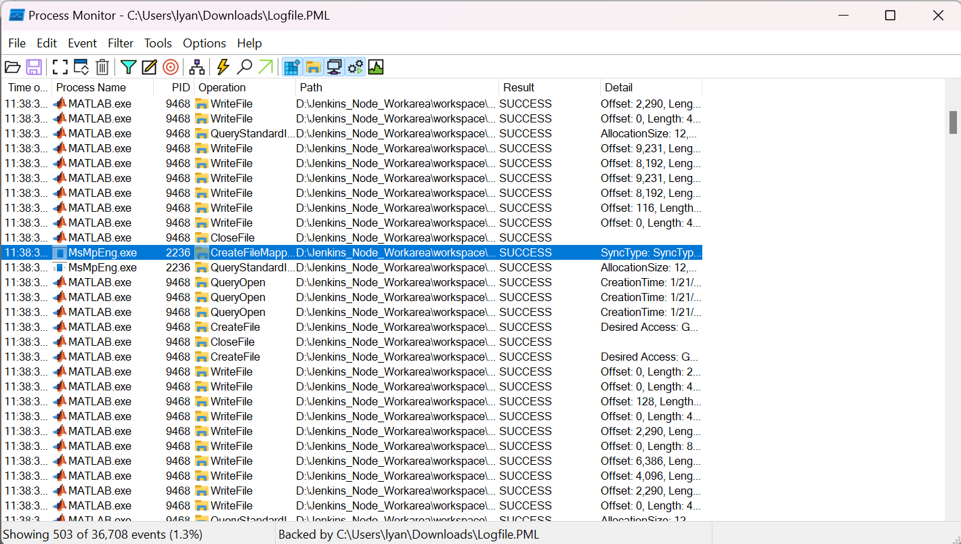
日志
本例中，可以看到除了 MATLAB 外，还有一个 MsMpEng.exe 在对该文件进行扫描

Slide 7

解决方案
MsMpEng.exe 即 Windows Defender，可以暂时停掉病毒威胁和防护以规避：

